Slide 2
পরিচিতি
অধ্যায়-১
সময়-৫০ মি
মো. মনজুরুল আলম
সহকারি শিক্ষক
চরখাগরিয়া খাদিম আলী চৌধুরী উচ্চ বিদ্যালয়, সাতকানিয়া, চট্টগ্রাম।

Slide 3
মনোযোগ সহকারে ভিডিওটি দেখ

Slide 4
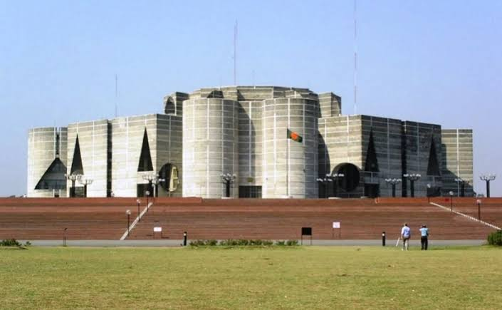
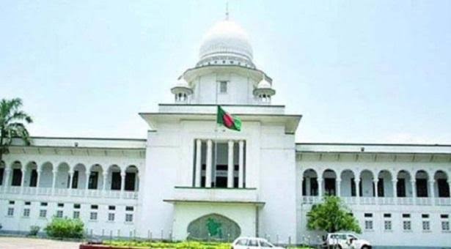
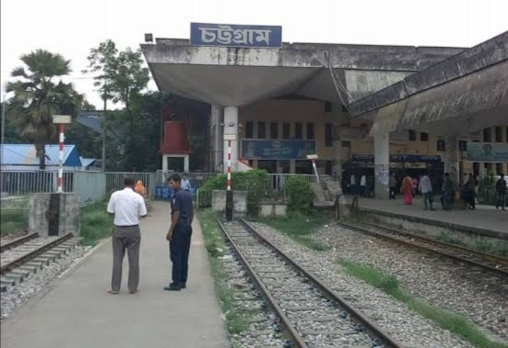
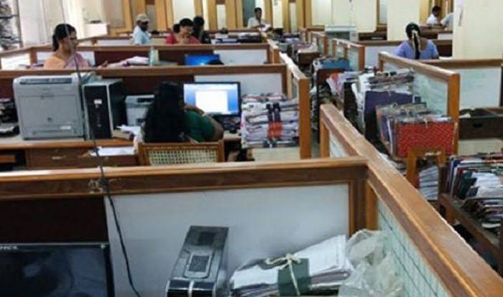
সংসদ ভবন
হাইকোর্ট
রেলস্টেশন
তথ্য ও যোগাযোগ প্রযুক্তির প্রয়োগ
সরকারি কর্মকাণ্ড তথ্য ও যোগাযোগ প্রযুক্তির প্রয়োগ

Slide 5
শিখনফল
* সরকারি কার্যক্রমে তথ্য ও যোগাযোগ প্রযুক্তি ব্যবহারের গুরুত্ব বর্ণনা করতে পারবে।
*সরকারি কর্মকাণ্ডে তথ্য ও যোগাযোগ প্রযুক্তির প্রয়োগ বিশ্লেষণ করতে পারবে।

Slide 6
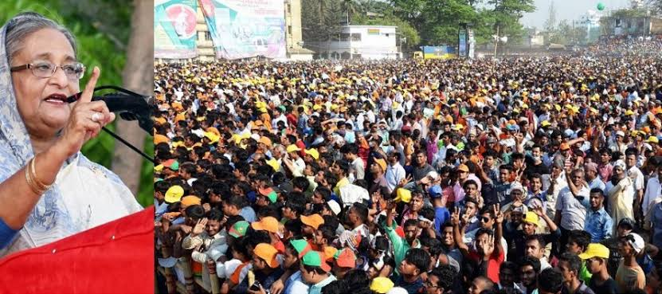
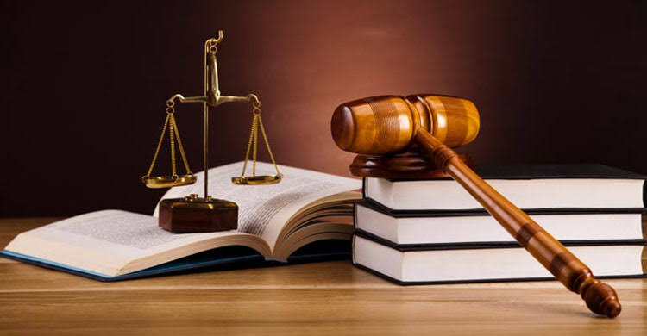
সরকার
জনগণ
আইন ও নীতি
মন্ত্রণালয়

Slide 7
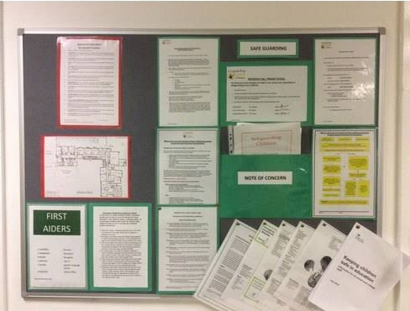
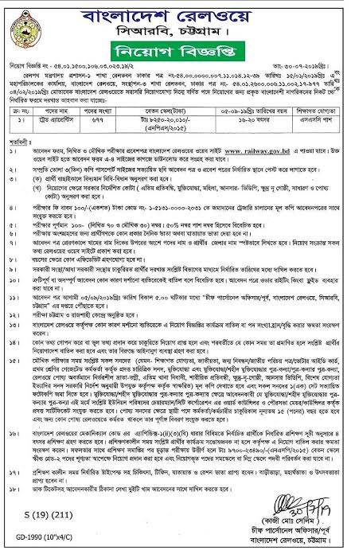
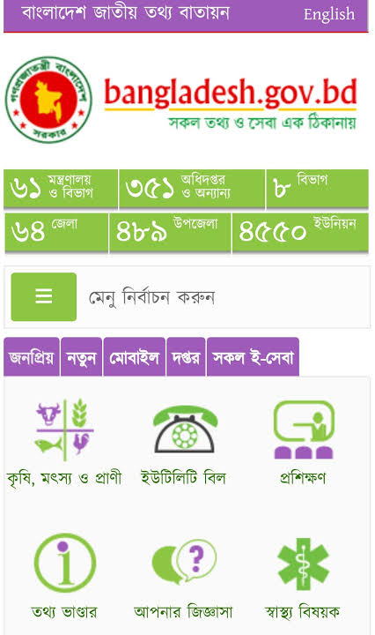
নোটিশ বোর্ড
নিয়োগ বিজ্ঞপ্তি
ওয়েবসাইট

Slide 8
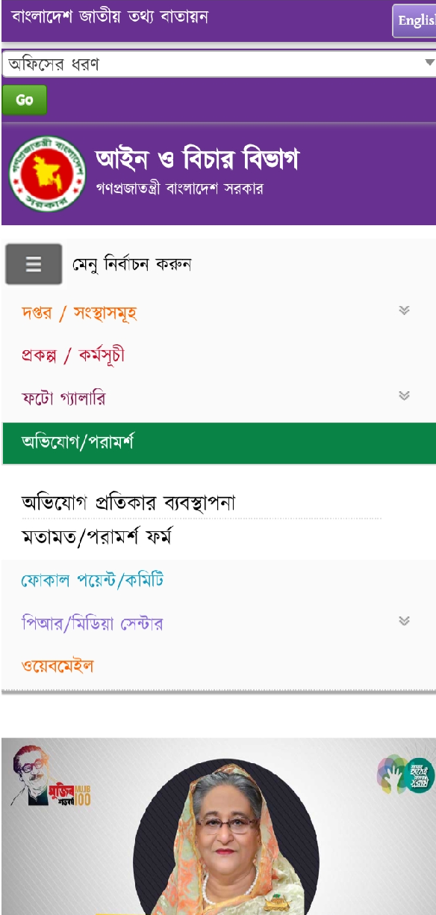
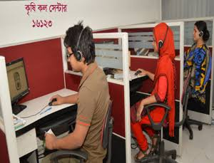
আইন
কল সেন্টার
আইনি সহায়তা

Slide 9
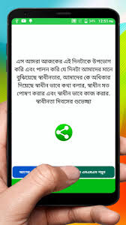
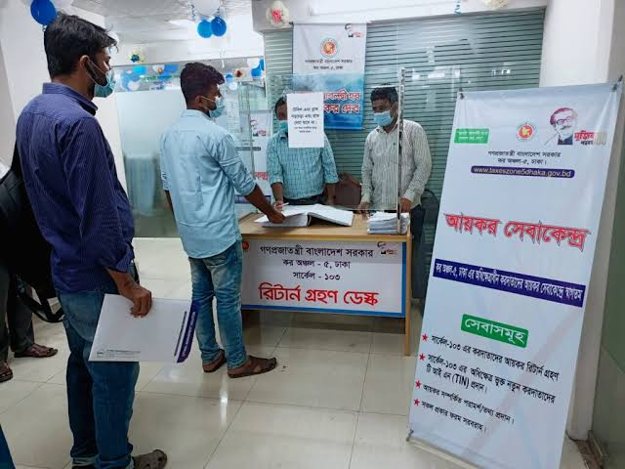
স
র
কা
রি
সে
বা
এসএমএস
আয়কর প্রদান

Slide 10
জোড়ায় কাজ
সময়ঃ ৫ মি.
*সরকারি কর্মকান্ডে তথ্য ও যোগাযোগ প্রযুক্তি ব্যবহারের গুরুত্ব ব্যাখ্যা কর।

Slide 11
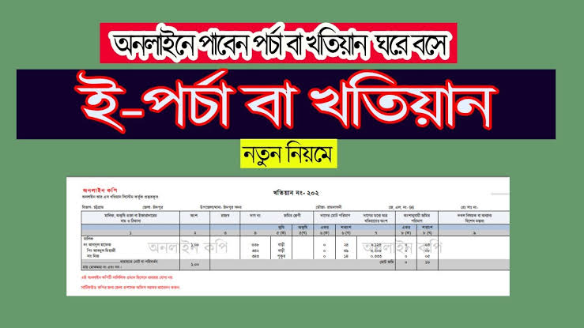
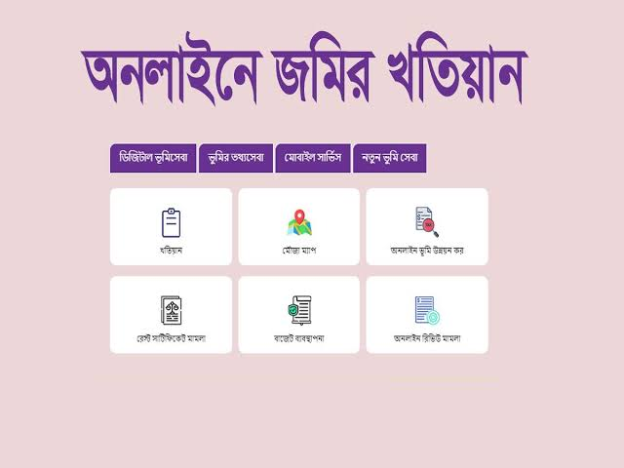
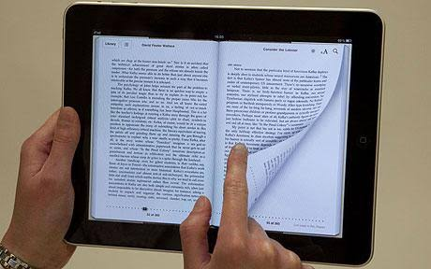
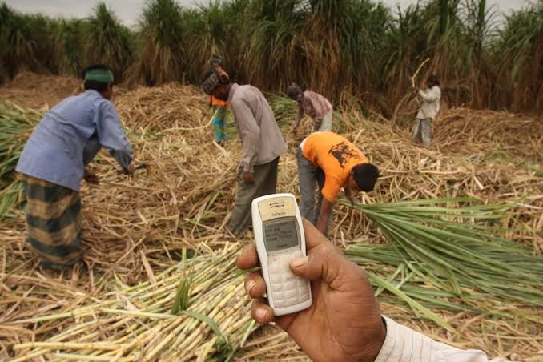
ই-পর্চা
ই-পুর্জি
ই-বুক

Slide 12
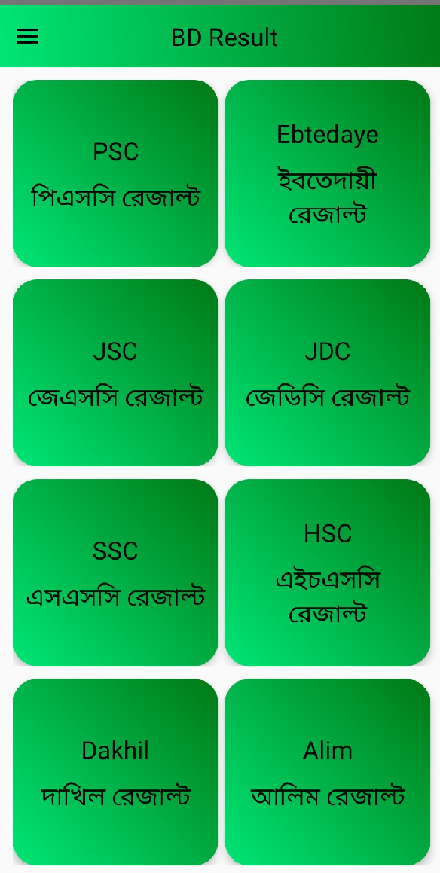
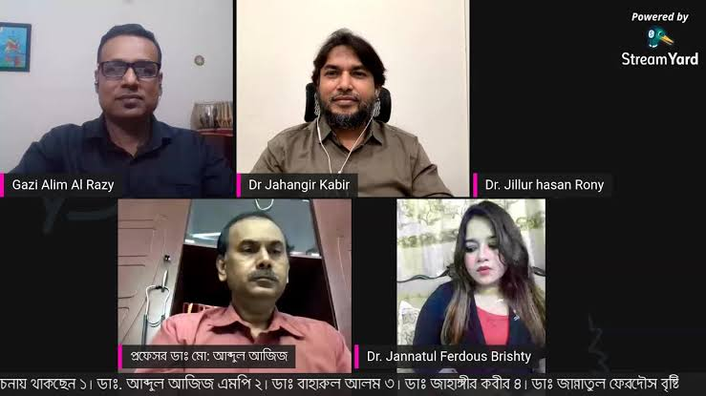
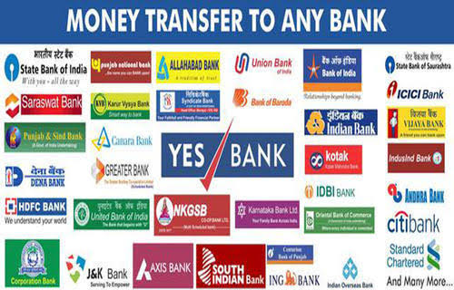
পরীক্ষার ফলাফল প্রকাশ
ই-স্বাস্থ্যসেবা
আয়কর রিটার্ন
টাকা স্থানান্তর

Slide 13
একক কাজ
সময়ঃ ৭ মি.
১. ই-পর্চা কাকে বলে?
২.ই-বুক কী?
৩. ই-পুর্জি কী?
৪. ই-স্বাস্থ্যসেবা বলতে কী বুঝ ?

Slide 14
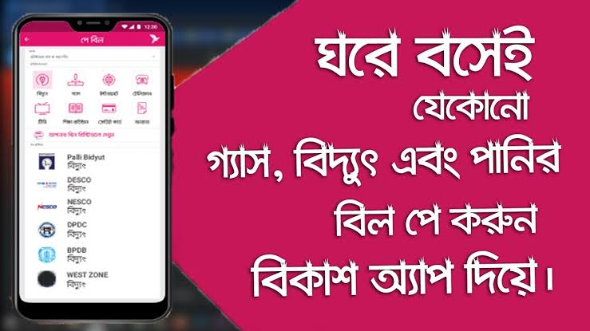
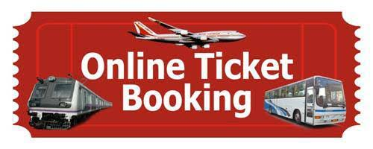
পরিসেবার বিল পরিশোধ
পরিবহন

Slide 15
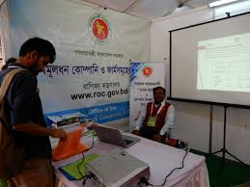
রেজিস্ট্রার অব জয়েন্ট স্টক কোম্পানি এন্ড ফার্মস

Slide 16
দলগত কাজ
* সরকারের আরো অনেক কর্মকাণ্ডে তথ্য ও যোগাযোগ প্রযুক্তির প্রয়োগ দেখা যায়। তোমার এলাকায় এরকম কার্যাবলির একটি তালিকা তোমার বন্ধুদের নিয়ে তৈরি কর।

Slide 17
বাড়ির কাজ
* সরকারি কর্মকান্ডে তথ্য ও যোগাযোগ প্রযুক্তির প্রয়োগ বিশ্লেষণ কর।

Slide 18
ধন্যবাদ

